Slide 1


ỦY BAN NHÂN DÂN QUẬN LONG BIÊN
TRƯỜNG TIỂU HỌC ĐÔ THỊ VIỆT HƯNG
BÀI GIẢNG ĐIỆN TỬ
KHỐI 3
MÔN: TOÁN

Slide 2


Toán
Bài 90: TÌM THÀNH PHẦN CHƯA BIẾT CỦA PHÉP TÍNH
(Tiết 2)

Slide 3
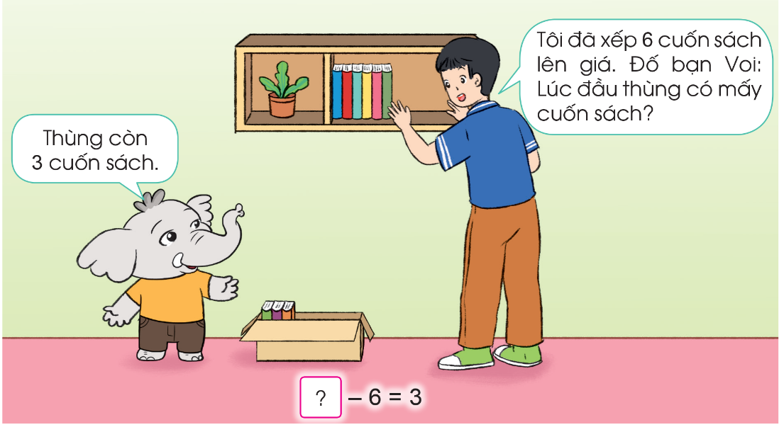




Em thử đoán hộ bạn voi xem lúc đầu trong thùng có mấy cuốn sách.

Slide 4

B. TÌM SỐ BỊ TRỪ, TÌM SỐ TRỪ
- 6 = 3
?
Số bị trừ
Số trừ
Hiệu
Muốn tìm số bị trừ chưa biết dựa khi biết hiệu và số trừ em làm như thế nào?

Slide 5

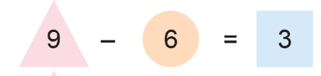
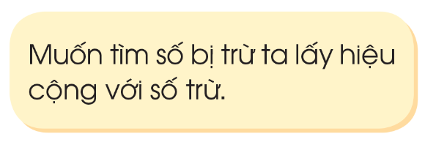
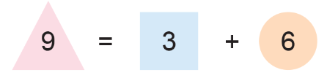

Slide 6

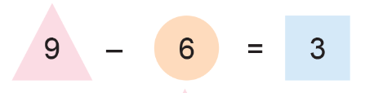
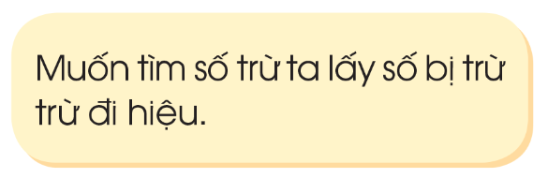
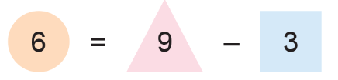

Slide 7
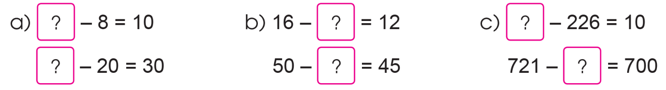






3. Tìm thành phần chưa biết trong các phép tính sau:
18
4
236
50
5
21
Thử thách
THU HOẠCH DƯA HẤU

Slide 8

4. Số
Số bị trừ | 33 | ? | ? | ? | 82 | 164 | 2 340
Số trừ | 7 | 8 | 27 | 32 | ? | ? | ?
Hiệu | ? | 43 | 9 | 22 | 32 | 100 | 2 300
51
36
54
50
64
40
Thử thách 4
THU HOẠCH BẮP CẢI
26

Slide 9

5. a) Lúc đầu trong ổ có 10 quả trứng, một số quả trứng đã nở, còn lại 6 quả trứng chưa nở. Hỏi có mấy quả trứng đã nở?
Bài giải:
Có số quả trứng đã nở là:
10 -6 = 4 (quả)
Đáp số: 4 quả
Tóm tắt:
Có: 10 quả trứng
Còn lại: 6 quả trứng
Đã nở: ...quả trứng?

Slide 10
b) Anh Nam mua vé vào xem hội chợ hết 12 000 đồng, người bán vé trả lại anh Nam 8 000 đồng. Hỏi anh Nam đã đưa cho người bán vé bao nhiêu tiền?
Bài giải
Anh Nam đã đưa cho người bán vé số tiền là:
12 000 + 8000 = 20 000 ( đồng)
Đáp số: 20 000 đồng.
Tóm tắt
Anh Nam mua vé: 12 000 đồng.
Người bán vé trả lại: 8000 đồng.
Anh Nam đưa: .....đồng?
Notes:
SAU KHI HS TRẢ LỜI XONG, GV CLICK CHUỘT VÀO CHIẾC XE ĐỂ TRỞ VỀ

Slide 11
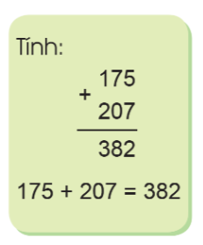
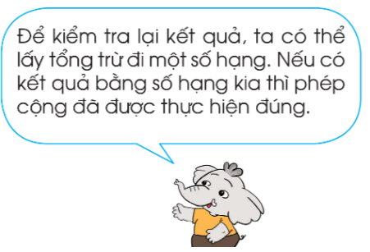
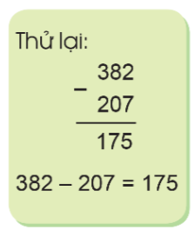





6. Thực hiện các hoạt động sau:
a) Viết một phép cộng, ví dụ: 175 + 207 = ?
Tính tổng rồi sử dụng phép trừ để kiểm tra lại kết quả.

Slide 12
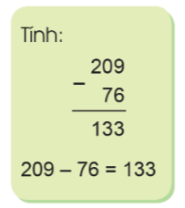
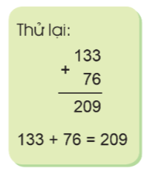
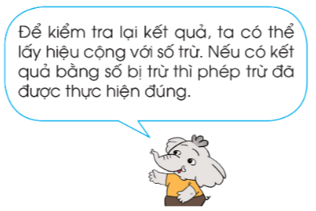
6. Thực hiện các hoạt động sau:
b) Viết một phép trừ, ví dụ: 209 – 76 = ?
Tính hiệu rồi sử dụng phép cộng để kiểm tra lại kết quả.

